Slide 1
Line notify
講師：蔡佳倫

Slide 2
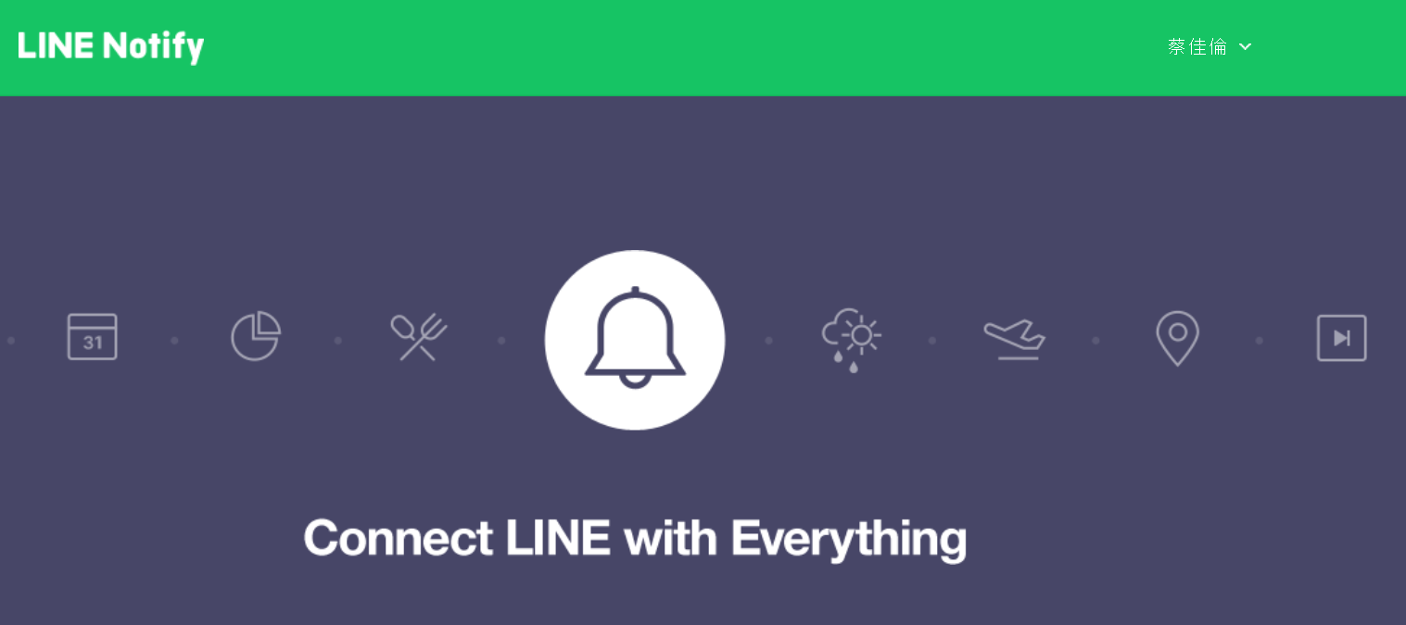
Line notify
Line notify可以讓你傳送訊息給Line，雖然說，IFTTT也可以，但bDesigner有內建積木

Slide 3
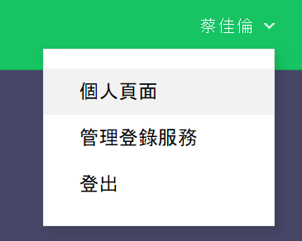
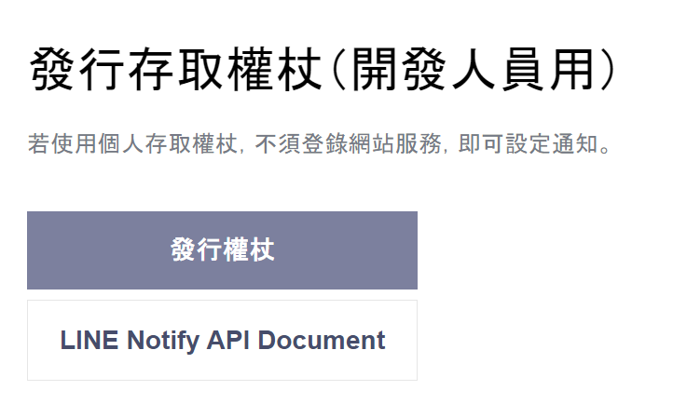
Line notify
到右上角點人名，進入個人頁面
發行存取權杖

Slide 4
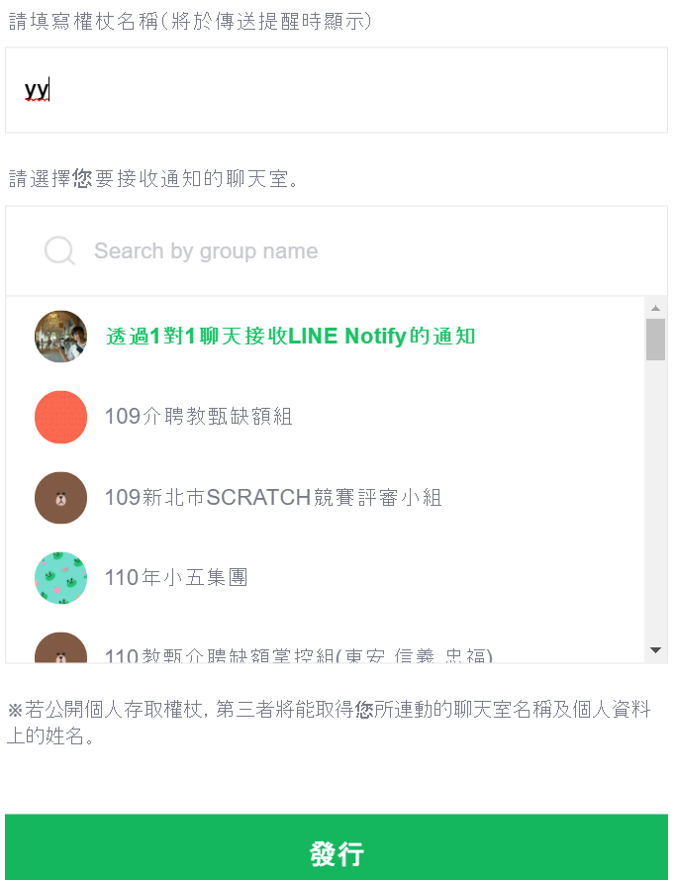
Line notify
輸入權杖名稱，選擇1對1，按下發行

Slide 5
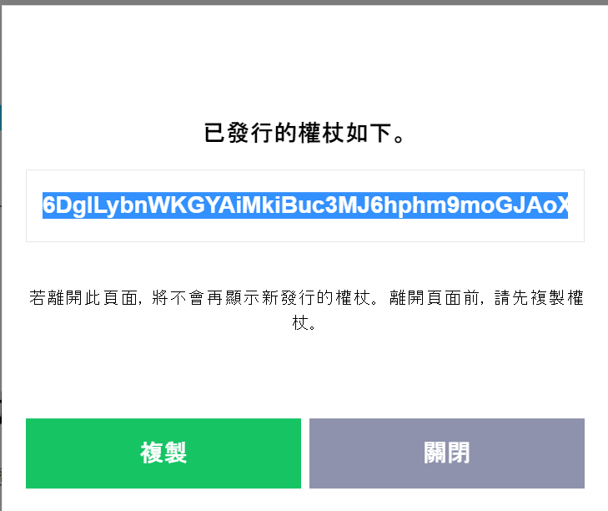
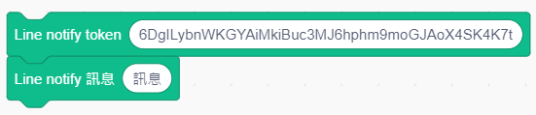
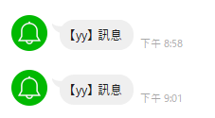
Line notify
權杖要保存好
首先發送訊息

Slide 6
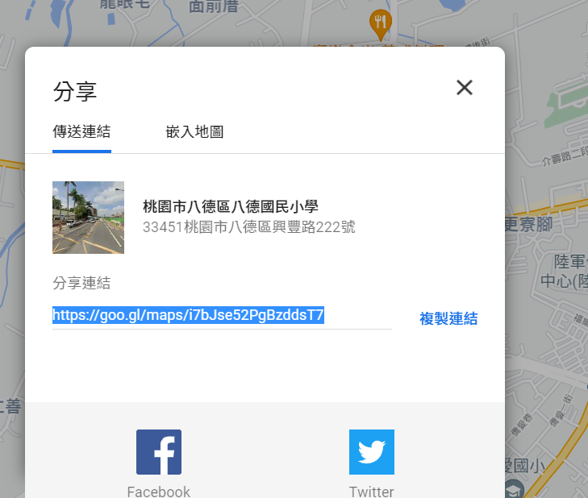
Line notify
可以傳送超連結，請先進入到google map，放入你要給的地址

Slide 7
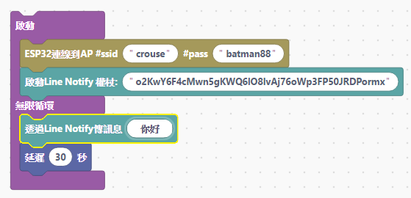
傳送訊息

Slide 8
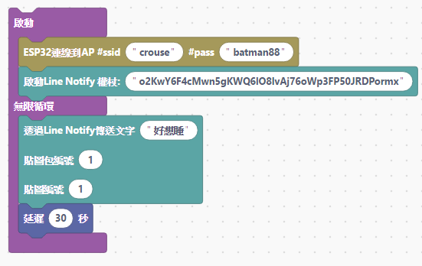
傳送訊息跟貼圖

Slide 9
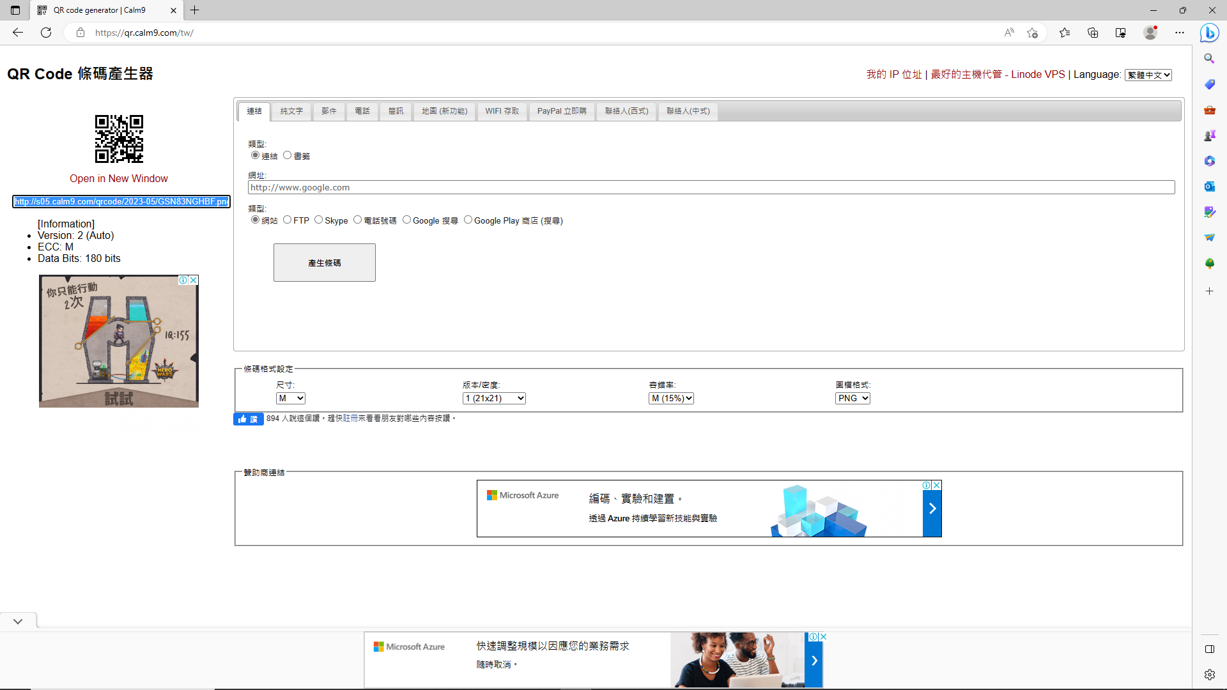
先進到這裡然後產生一個QR Code

Slide 10
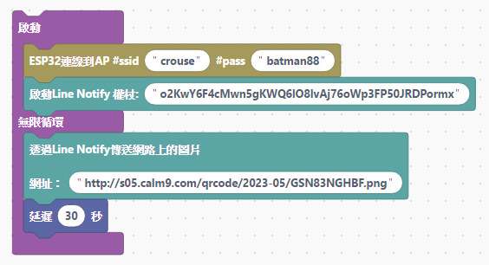
傳送ＱＲCode

